Slide 1


Proyecto de HTML y CSS
Integrantes:
Jorge Mosquera
Daniel Salazar

Slide 2

Creación de assets
Se utilizó Inkscape, un editor de imágenes vectoriales (SVG), redibujando casi todas excepto los íconos de redes sociales, las cuales se transformaron directamente a SVG para después exportar todas en archivos webp, asegurando de esta forma la calidad de visualización y el menor peso posible.

Slide 3
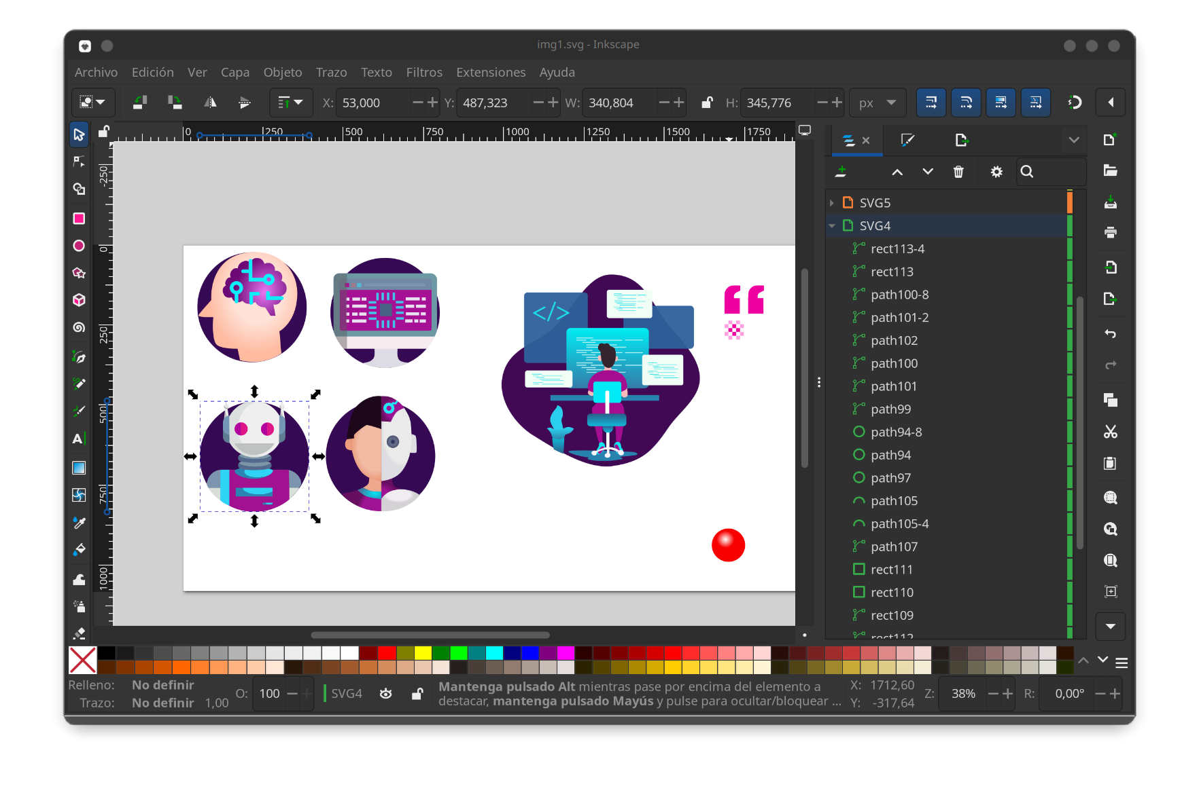

Slide 4
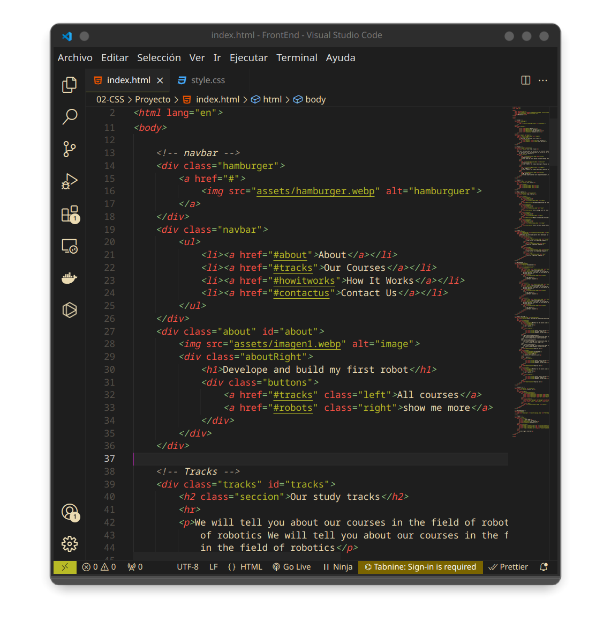
Estructura del HTML
Se tomó como referencia el cuadernillo en donde estaba especificada cada sección del html como una fase para recrear la página de una manera totalmente fiel a la original.
Para que se pueda reconocer fácilmente cada sección, se colocó un comentario con su nombre.
Cada sección tiene un id para poder dirigirse rápidamente mediante los botones de los menús.
Se utilizaron etiquetas div para agrupar y ordenar más fácil cada elemento como imágenes, texto, inputs, botones, entre otros, con el objetivo de que cada sección sea independiente y ordenada.

Slide 5
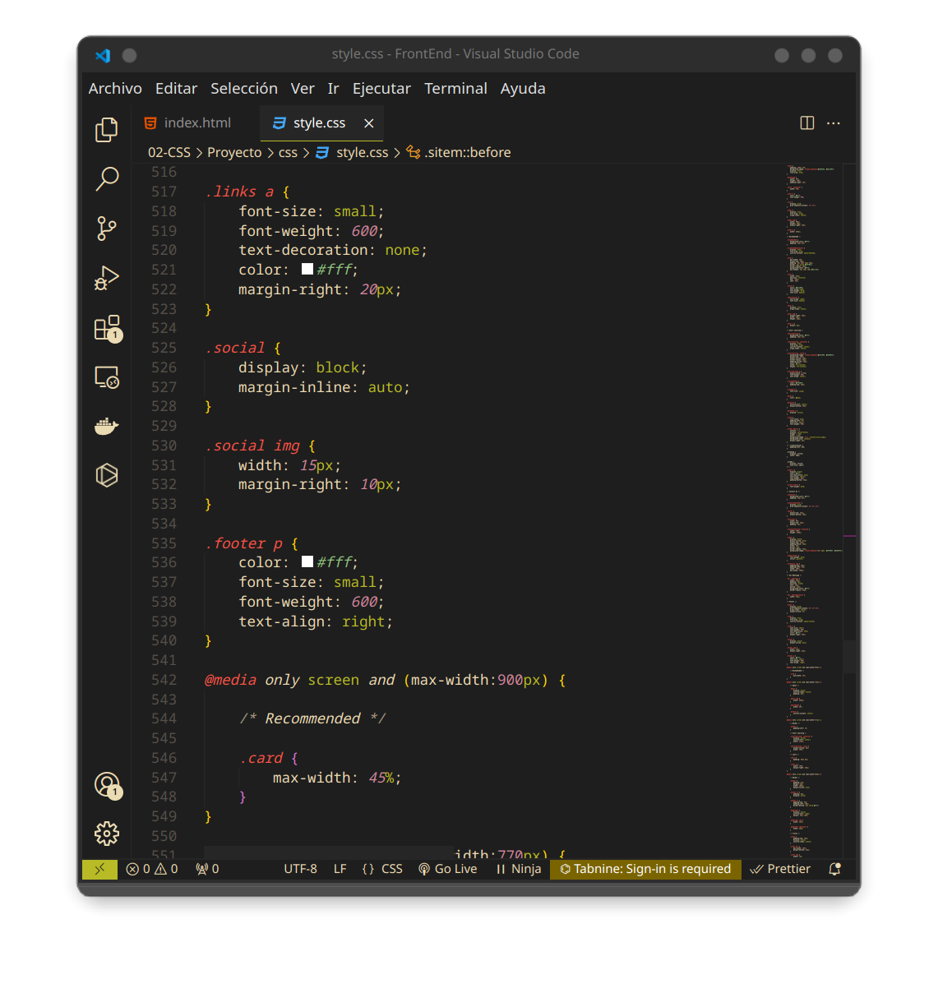
Hoja de Estilos en Cascada
Al igual que en el html, separamos con comentarios cada sección con su nombre, facilitando la comprensión y ubicación de cada estilo.
Se usaron estilos generales para elementos que se repetían y eran iguales en todas las secciones y específicos mediante clases en las etiquetas del html.
Haciendo uso de la herramienta color picker logramos extraer la paleta de colores para poder asignar cada uno a los elementos de forma más precisa.
Para tener una página que se adapte adecuadamente al tamaño de pantalla se utilizó display: flex y flex-wrap, así los elementos pueden pasar a una siguiente línea, y también con @media only screen se implementaron tres cortes en los cuales el estilo cambia para las secciones, logrando un aspecto siempre ordenado.

Slide 6

Gracias y continuamos con la página funcional

